Slide 1
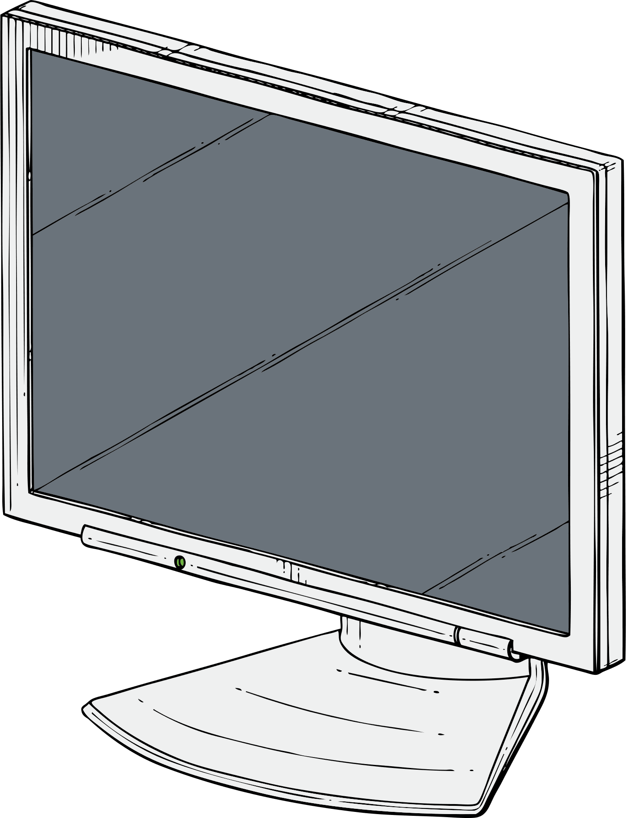


MISE EN PLACE D’UN CAPTEUR DE TEMPÉRATURE CONNECTÉ À UN SERVEUR MOSQUITTO
Projet BTS CIEL
KETTERER Anthony
Session 2024/2025
OBJECTIFS
Comparer les solutions de gestion de parc et choisir la plus adéquate
Mise en place d’un système de gestion de parc
Offrir un gain de temps sur l’actuel
Mettre en place des formulaires pour les demandes utilisateurs
Inventorier automatiquement le matériel informatique de la société
Rendre des connaissances disponibles
CONTEXTE
Actuellement, l’entreprise Pompac ne dispose pas de solution d’inventaire du matériel informatique ni de solution de gestion des tickets. Cela rend certaines tâches du quotidien plus chronophages qu’elles ne devraient l’être.
EXISTANT
La gestion des tickets est faite via une boite mail partagée accessible par tout le service informatique.
Pour ce qui est de la gestion du parc, l’inventaire est fait sur un fichier Google Sheets ce qui est chronophage et sujet aux oublis.

Slide 2

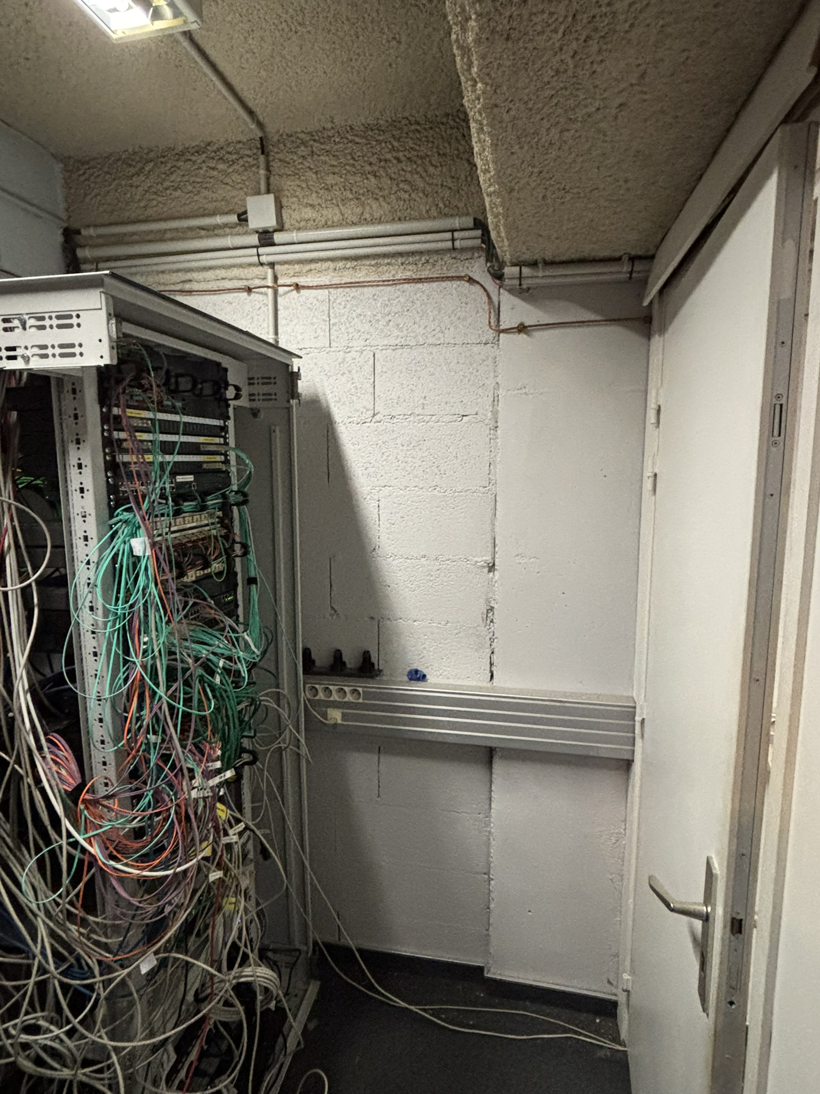
MISE EN PLACE D’UNE SOLUTION DE SUPERVISION DE RÉSEAU ET PERSONNALISATION DE MODULES
Projet BTS SN option IR
Jules Jacquin
Session 2023/2024
OBJECTIFS
CONTEXTE
Comparer les solutions de gestion de parc et choisir la plus adéquate
Mise en place d’un système de gestion de parc
Offrir un gain de temps sur l’actuel
Mettre en place des formulaires pour les demandes utilisateurs
Inventorier automatiquement le matériel informatique de la société
Rendre des connaissances disponibles
Actuellement, le lycée Louis COUFFIGNAL de Strasbourg ne dispose pas de capteur de température dans sa salle serveur. Cela peut poser un problème si la climatisation se met à dysfonctionner comme c’était le cas il y a quelques mois au lycée PONTONNIER.
EXISTANT
La gestion des tickets est faite via une boite mail partagée accessible par tout le service informatique.
Pour ce qui est de la gestion du parc, l’inventaire est fait sur un fichier Google Sheets ce qui est chronophage et sujet aux oublis.

Slide 3
MISE EN PLACE D’UNE SOLUTION DE SUPERVISION DE RÉSEAU ET PERSONNALISATION DE MODULES
Projet BTS SN option IR
Jules Jacquin
Session 2023/2024
OBJECTIFS
CONTEXTE
Comparer les solutions de gestion de parc et choisir la plus adéquate
Mise en place d’un système de gestion de parc
Offrir un gain de temps sur l’actuel
Mettre en place des formulaires pour les demandes utilisateurs
Inventorier automatiquement le matériel informatique de la société
Rendre des connaissances disponibles
Actuellement, l’entreprise Pompac ne dispose pas de solution d’inventaire du matériel informatique ni de solution de gestion des tickets. Cela rend certaines tâches du quotidien plus chronophages qu’elles ne devraient l’être.
BUT DU PROJET
Le but de ce projet est de tenir le technicien au courant de la température présente dans la salle serveur à tout moment.

Slide 4
MISE EN PLACE D’UNE SOLUTION DE SUPERVISION DE RÉSEAU ET PERSONNALISATION DE MODULES
Projet BTS SN option IR
Jules Jacquin
Session 2023/2024
OBJECTIFS
CONTEXTE
Programmer le capteur de manière qu’il détecte la température autour de lui.
Le configurer sur le réseau dédié.
Configurer un serveur MQTT Mosquitto.
Relier le capteur au serveur.
Connaissance de la température une fois le capteur placé dans la pièce.
Actuellement, l’entreprise Pompac ne dispose pas de solution d’inventaire du matériel informatique ni de solution de gestion des tickets. Cela rend certaines tâches du quotidien plus chronophages qu’elles ne devraient l’être.
EXISTANT
La gestion des tickets est faite via une boite mail partagée accessible par tout le service informatique.
Pour ce qui est de la gestion du parc, l’inventaire est fait sur un fichier Google Sheets ce qui est chronophage et sujet aux oublis.

Slide 5
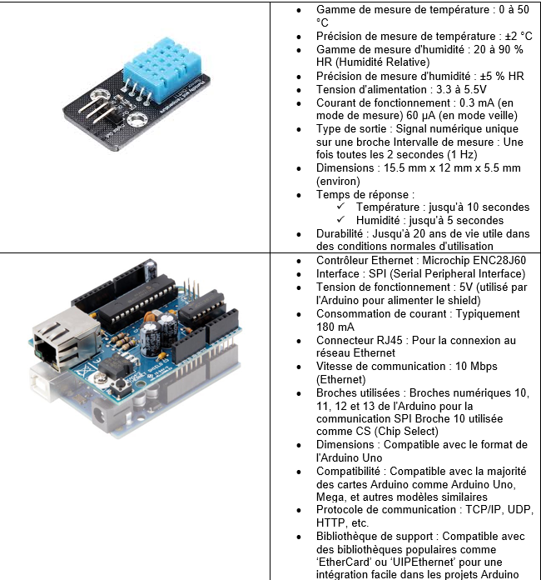
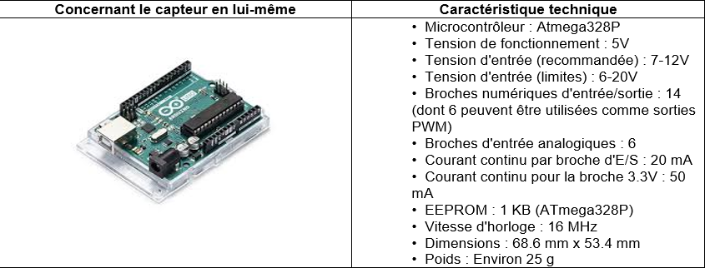
MARÉTIELS UTILISÉS (part 1)

Slide 6
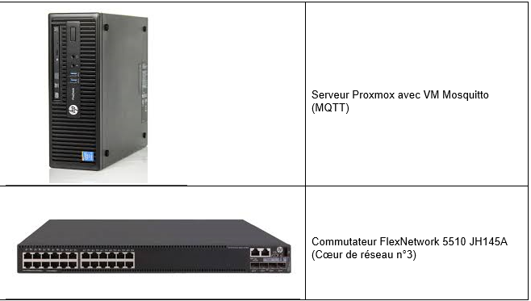
MARÉTIELS UTILISÉS
(part 2)

Slide 7
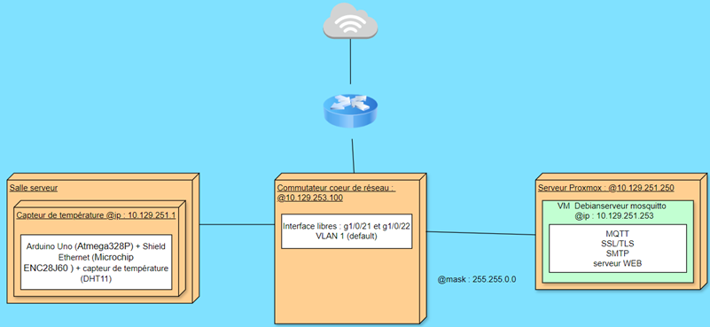
Schéma réseau simplifié

Slide 8
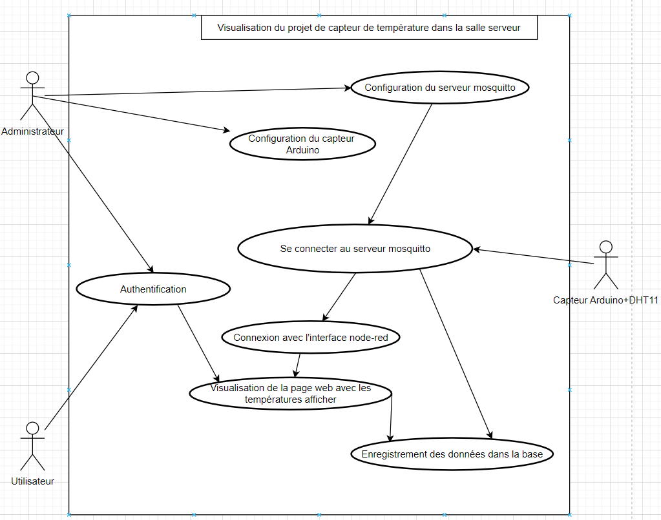
Diagramme de cas d’utilisation

Slide 9
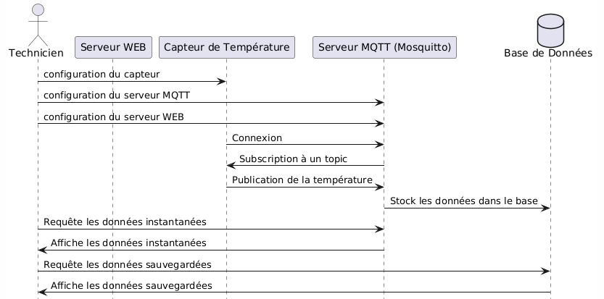
Diagramme de Séquence

Slide 10
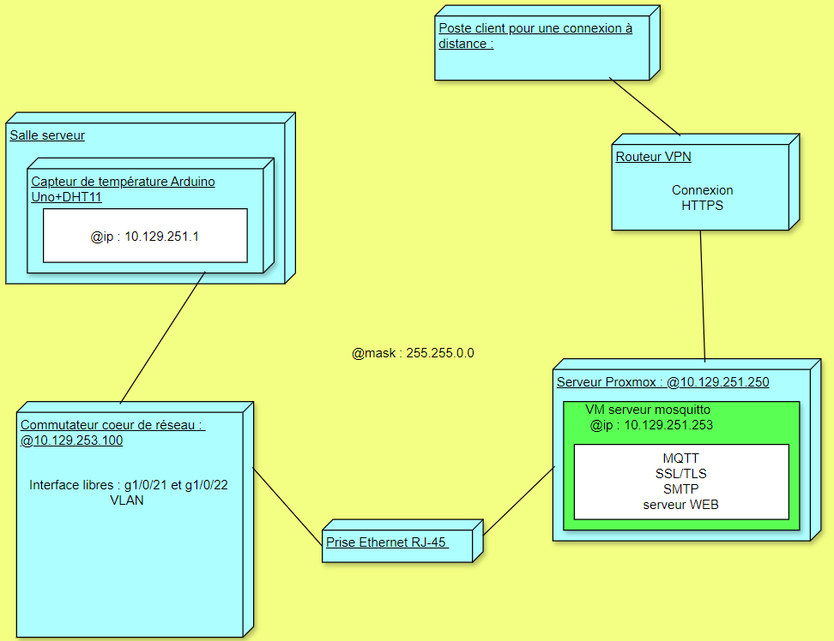
Diagramme de déploiement

Slide 11
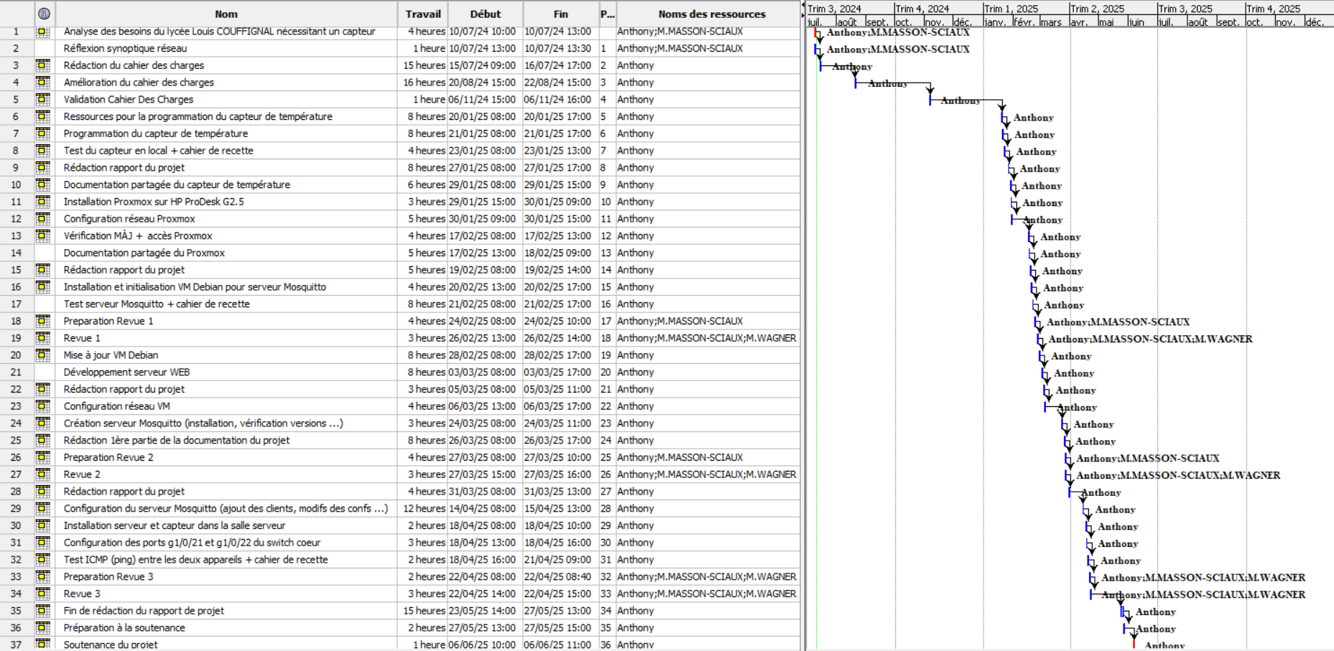
Diagramme de Gantt Prévisionnel

Slide 12
Merci pour votre écoute

